Slide 1

Por Toda a Eternidade
Esperança e Vida além da Terra
Uma jornada pelas promessas eternas de Deus — sobre o céu, a segunda vinda de Jesus e o convite divino para vivermos preparados e cheios de esperança.

Slide 2

A Promessa Eterna
Versículo para Memorizar
Fundamentos da Esperança
Jesus é chamado de "o Amém, a testemunha fiel e verdadeira" (Apocalipse 3:14). Cada promessa que Ele faz é sustentada por Sua própria natureza imutável. Não há falha em Suas palavras.
O salmista nos ensina a postura correta diante da eternidade: "Os meus olhos estão sempre postos no Senhor" (Salmo 25:15). Fixar os olhos em Jesus é a âncora que impede que a ansiedade do presente roube a esperança do futuro.
"Amados, agora somos filhos de Deus, e ainda não se manifestou o que havemos de ser; mas sabemos que quando ele se manifestar, seremos semelhantes a ele, porque o veremos como ele é."
— 1 João 3:2

Slide 3
Vivendo o Hoje com Olhos na Eternidade
Jesus descreveu os sinais dos últimos tempos com clareza: "Ouvireis de guerras e rumores de guerras... haverá fomes e terremotos em vários lugares" (Mateus 24:6-11). Esses sinais não são motivo de medo, mas de atenção espiritual.
Sinais dos Tempos
Relacionamento Profundo com Deus
A Brevidade da Vida
Guerras, fomes, pestes e enganos religiosos marcam a era em que vivemos. Mateus 24 apresenta um panorama que se torna cada vez mais reconhecível no mundo contemporâneo.
Tiago alerta que a vida é como "um vapor que aparece por um momento e depois se desvanece" (Tiago 4:13-14). A consciência da brevidade nos convoca a viver com propósito eterno.
Pedro exorta: "sede, pois, sóbrios e vigilantes na oração" (1 Pedro 4:7). Diante da incerteza do mundo, a oração e a intimidade com Deus são o refúgio mais seguro.

Slide 4




Face a Face com Jesus
Desde a criação, o coração humano foi feito para a presença de Deus. Em Gênesis 2:7, Deus soprou em Adão o fôlego da vida — um ato de intimidade incomparável. A separação causada pelo pecado não foi a última palavra.
Criados para Ele
O ser humano foi formado para viver em comunhão com o Criador, respirando do mesmo fôlego divino.
A Segunda Vinda
"O próprio Senhor descerá do céu" (1 Ts 4:16). A volta de Cristo não é mito — é a maior promessa da história.
Ver Sua Face
"Verão a sua face" (Apocalipse 22:4). O encontro pessoal com Cristo será a realização de tudo o que a fé antecipou.

Slide 5
"Verão a sua face, e o nome dele estará nas suas testas."
— Apocalipse 22:4

Slide 6


A Noiva e o Novo Céu
A Visão de João
Um dos anjos mostrou a João "a noiva, a esposa do Cordeiro" — a Nova Jerusalém descendo do céu, "ornada como uma noiva ataviada para o seu esposo" (Apocalipse 21:9-11). Uma cidade de glória indescritível, resplandecente como uma pedra preciosa.
A Promessa do Noivo
Jesus usou a linguagem do casamento para descrever o céu: "Vou preparar lugar para vós. E quando eu for e preparar o lugar, voltarei" (João 14:1-3). O Noivo prometeu voltar — e Ele é fiel.
A Igreja é a noiva que se prepara para o encontro. Apocalipse 19:7 proclama: "a noiva se aprontou."

Slide 7
Seguindo o Cordeiro
No coração da adoração celestial está o Cordeiro. Em Apocalipse 7:17, lemos que "o Cordeiro que está no meio do trono os apascentará e os guiará para as fontes das águas da vida." Jesus é ao mesmo tempo Cordeiro e Pastor — sacrificado por nós e guiando-nos para sempre.
O Cordeiro e Pastor
Seguir Onde Quer que Vá
Adoração Eterna
Jesus carrega os dois títulos. Ele Se entregou como Cordeiro e nos conduz como Pastor fiel para a vida eterna.
Os 144.000 de Apocalipse 14:4 são descritos como aqueles que "seguem o Cordeiro onde quer que vá". Essa é a marca do discípulo fiel.
"Digno é o Cordeiro" — assim ecoará a adoração em voz alta dos seres celestiais por toda a eternidade (Apocalipse 5:12).

Slide 8
O Convite Divino
Um Chamado de Descanso
A Graça do Convite
Isaías 55:1-3 amplifica o chamado: "Vinde, comprai e comei, sem dinheiro e sem preço." A salvação não se compra — ela se recebe. Deus convida não os que merecem, mas os que reconhecem a necessidade.
"Vinde a mim, todos os que estais cansados e sobrecarregados, e eu vos darei descanso."
— Mateus 11:28-30
Jesus não convida com condições severas. Ele chama com mansidão e humildade de coração. O Seu jugo é suave, o Seu fardo é leve. É um convite para relacionamento, não apenas para religião.
A Urgência do Compartilhar
Apocalipse 22:17 fecha com o último convite das Escrituras: "O Espírito e a noiva dizem: Vem!" Quem recebeu o convite é chamado a transmiti-lo — com urgência e amor.

Slide 9
O Que Nos Espera na Eternidade
A Bíblia oferece vislumbres de um futuro que supera toda imaginação. Apocalipse 21 descreve um novo céu e uma nova terra onde a morte, a dor e o luto não terão mais lugar.
Sem Mais Lágrimas
A Nova Jerusalém
Deus mesmo enxugará cada lágrima dos olhos dos Seus filhos. A dor desta vida terá fim completo e definitivo (Apocalipse 21:4).
Uma cidade de ouro puro, cujas fundações são adornadas com pedras preciosas e cujas portas são de pérola — a morada eterna dos redimidos.
Rio da Vida
Luz Eterna
Um rio de água da vida, límpido como cristal, fluindo do trono de Deus e do Cordeiro, à margem do qual cresce a árvore da vida (Apocalipse 22:1-2).
Não haverá mais noite. O Senhor Deus será a luz dos Seus servos, que reinarão com Ele pelos séculos dos séculos (Apocalipse 22:5).

Slide 10
Preparando o Coração para a Eternidade
Uma Pergunta que não Pode Esperar
Como se Preparar
Se Jesus voltasse hoje, você estaria pronto? Essa não é uma pergunta para causar medo, mas para despertar atenção. A eternidade começa na decisão de hoje.
A fé não é passividade — é uma preparação ativa, um crescimento constante, uma busca diária pela face de Deus.
01
02
Cultivar a Oração
Viver a Palavra
A oração constante mantém o coração sintonizado com Deus e sensível ao movimento do Espírito Santo.
Meditar e obedecer às Escrituras transforma o caráter e alinha a vida com os valores do Reino eterno.
03
Compartilhar o Convite
Aquele que recebeu a chamada de Deus é responsável por transmiti-la a outros com amor e urgência.

Slide 11
A Transformação que Vem da Proximidade
Estar perto de Jesus não muda apenas o destino — transforma a jornada. 1 João 3:2 declara que quando O vermos, seremos semelhantes a Ele. Mas essa transformação já começa agora, à medida que nos aproximamos.
Caráter Renovado
Esperança Inabalável
Vida com Propósito Eterno
A proximidade com Cristo molda o caráter. Os que buscam Sua face começam a refletir Sua mansidão, compaixão e amor no dia a dia.
Quem conhece as promessas de Deus não é abalado pelos ventos do mundo. A esperança bíblica é âncora firme para a alma (Hebreus 6:19).
Cada escolha ganha um novo peso quando vista à luz da eternidade. Servir, amar e buscar a Deus passa a ser o centro de tudo.

Slide 12
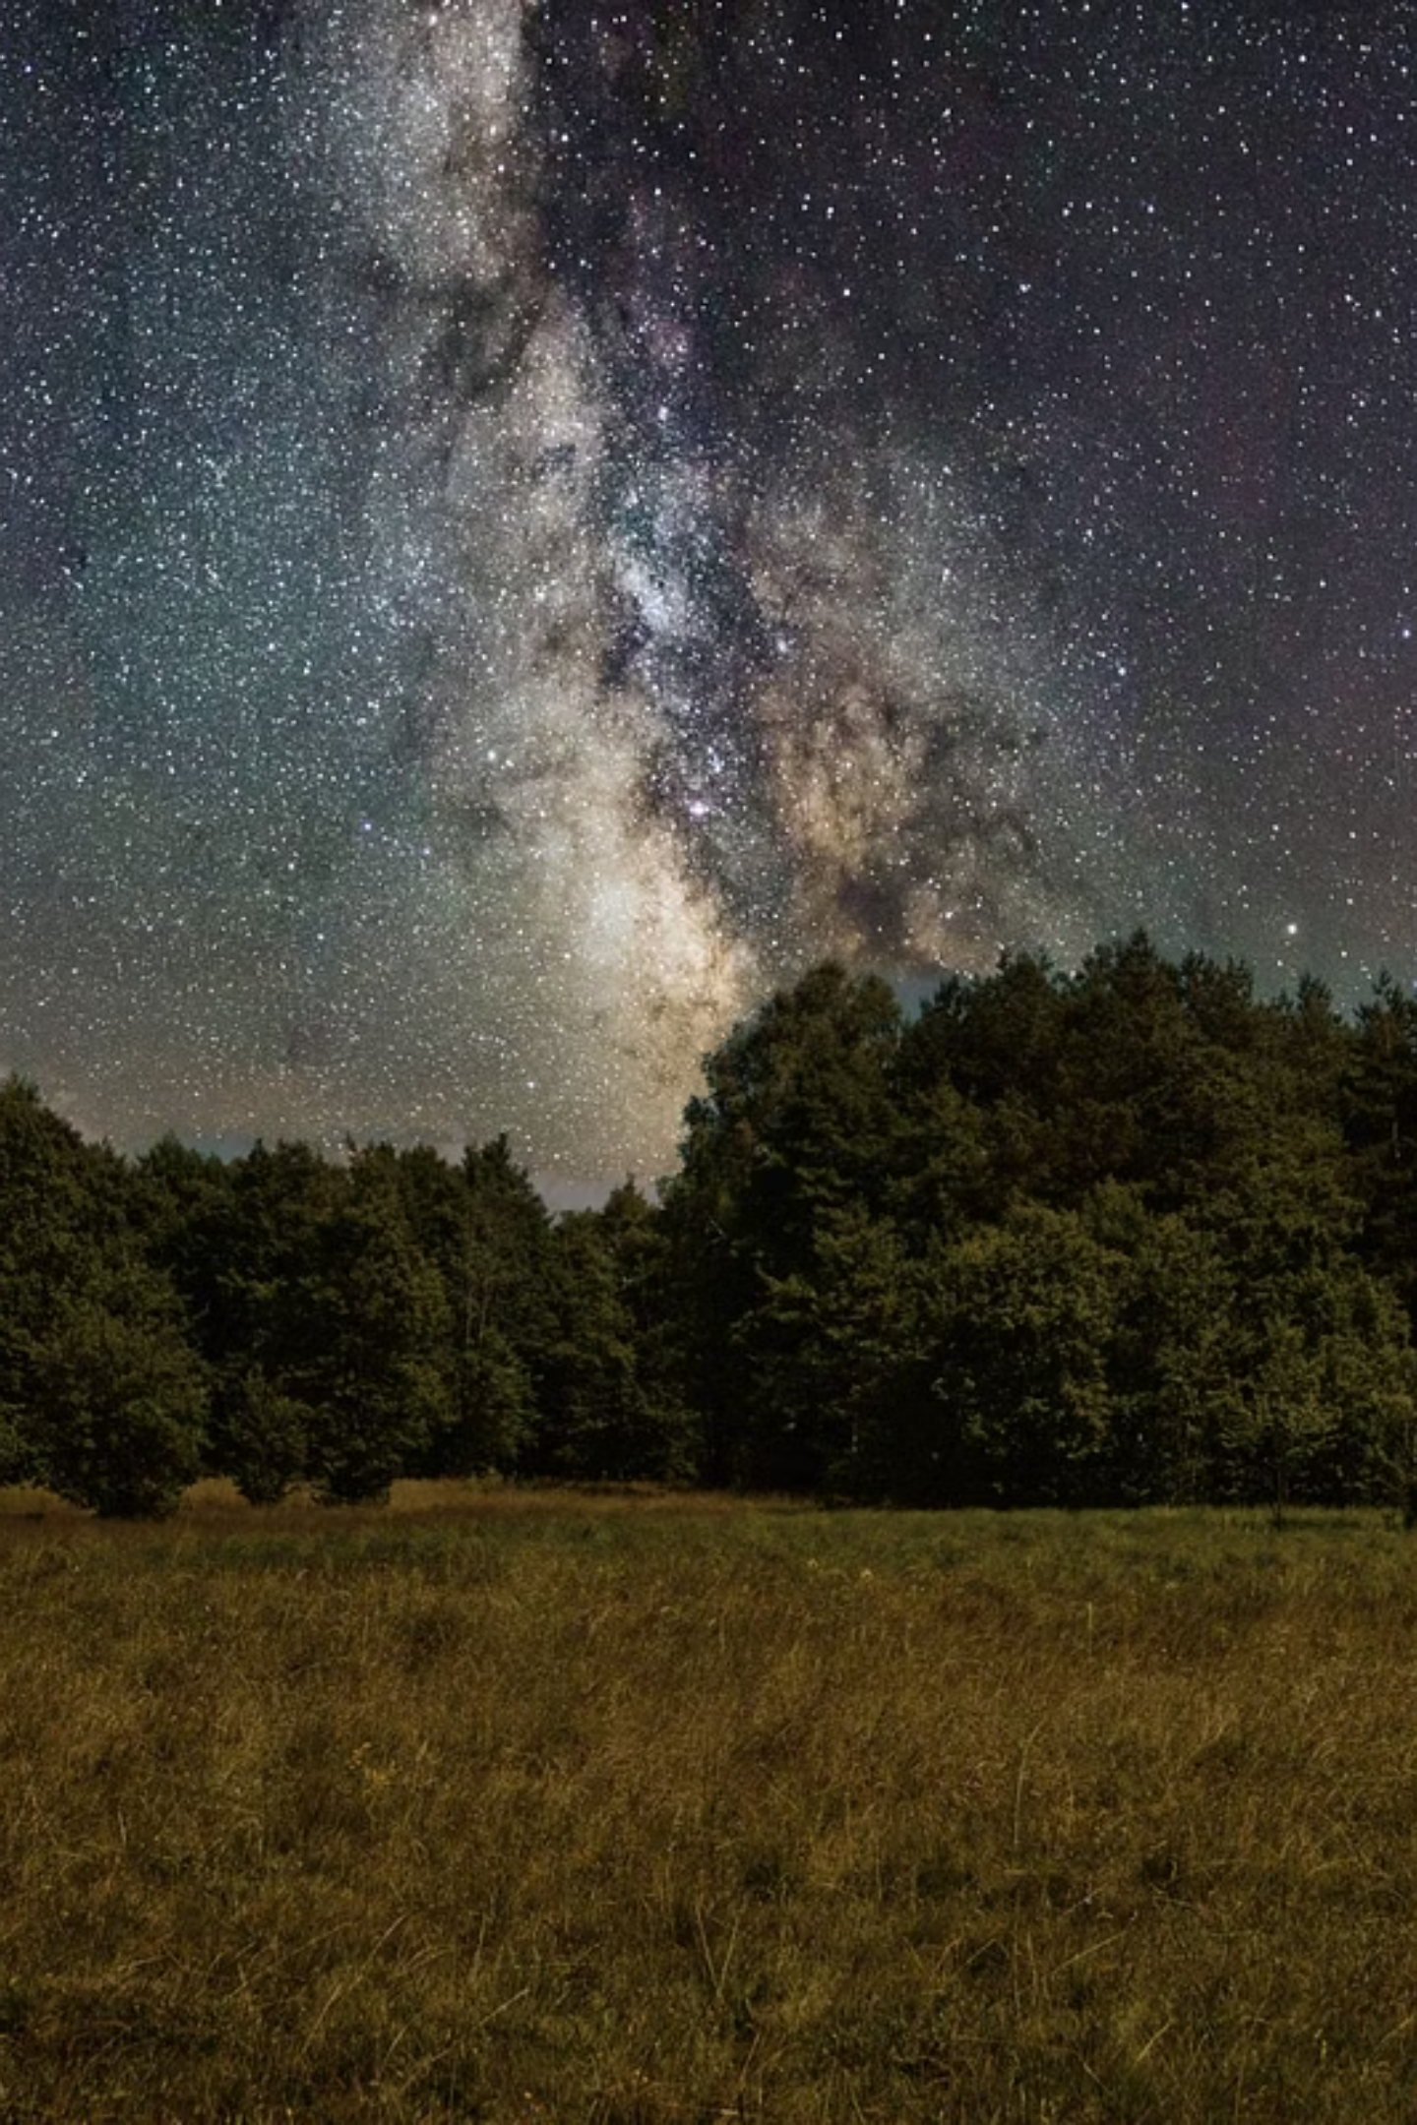
Vem, Senhor Jesus!
A última oração das Escrituras é também a mais urgente e apaixonada:
"Aquele que dá testemunho destas coisas diz: Certamente venho em breve. Amém! Vem, Senhor Jesus!"
— Apocalipse 22:20
Que essa seja a postura de cada coração: fé firme nas promessas, esperança viva na volta de Cristo e um desejo ardente de seguir o Cordeiro onde quer que Ele vá. A eternidade não é apenas um destino futuro — ela começa agora, na decisão de viver para Aquele que prometeu voltar.
A maior transformação da vida acontece quando nos rendemos completamente ao convite de Jesus: "Vinde a mim." A eternidade já tem início nesse encontro.

